Slide 1






CHÀO MỪNG QUÝ THẦY CÔ GIÁO
VỀ DỰ GIỜ LỚP 7C
TRƯỜNG THCS TT BẦN YÊN NHÂN
MÔN: TOÁN ĐẠI

Slide 2






KHỞI ĐỘNG
Ai nhanh hơn

Slide 3


CÂU 1
Kết quả của phép tính
A
30
B
0
1
2
3
4
5
6
7
8
9
12
10
C
15
D
42
Notes:
Sau khi hiện ra câu hỏi, GV kích vào phần nền của silde để đồng hồ chạy. Khi HS chọn đáp án GV kích vào các ô chứa các chữ cái A, B, C, D để chọn đáp án. Đáp án đúng có tiếng vỗ tay. Sau khi kết thúc câu hỏi để chuyển slide khác GV kích vào nền slide.
Đáp án Đúng: D

Slide 4
CÂU 2
Kết quả của phép tính
A
104
B
28
0
1
2
3
4
5
6
7
8
9
10
C
34
D
16
Notes:
Sau khi hiện ra câu hỏi, GV kích vào phần nền của silde để đồng hồ chạy. Khi HS chọn đáp án GV kích vào các ô chứa các chữ cái A, B, C, D để chọn đáp án. Đáp án đúng có tiếng vỗ tay. Sau khi kết thúc câu hỏi để chuyển slide khác GV kích vào nền slide.
Đáp án Đúng: C

Slide 5
CÂU 3
Kết quả của phép tính
A
1
B
6
0
1
2
3
4
5
6
7
8
9
10
C
2
D
5
Notes:
Sau khi hiện ra câu hỏi, GV kích vào phần nền của silde để đồng hồ chạy. Khi HS chọn đáp án GV kích vào các ô chứa các chữ cái A, B, C, D để chọn đáp án. Đáp án đúng có tiếng vỗ tay. Sau khi kết thúc câu hỏi để chuyển slide khác GV kích vào nền slide.
Đáp án Đúng: B

Slide 6
CÂU 4
Kết quả của phép tính
A
16
0
1
2
3
4
5
6
7
8
9
B
64
10
C
69
D
99
Notes:
Sau khi hiện ra câu hỏi, GV kích vào phần nền của silde để đồng hồ chạy. Khi HS chọn đáp án GV kích vào các ô chứa các chữ cái A, B, C, D để chọn đáp án. Đáp án đúng có tiếng vỗ tay. Sau khi kết thúc câu hỏi để chuyển slide khác GV kích vào nền slide.
Đáp án Đúng: B

Slide 7
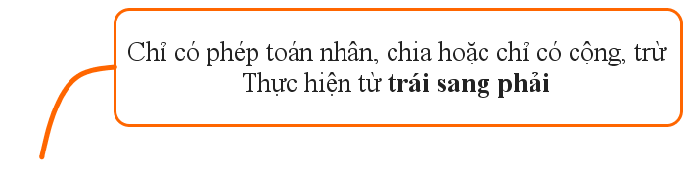
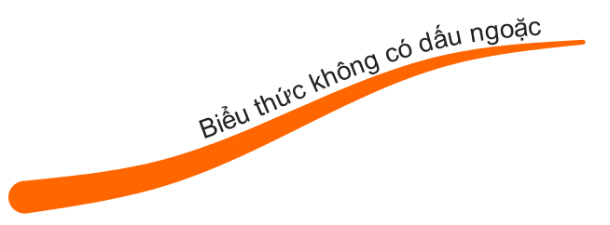
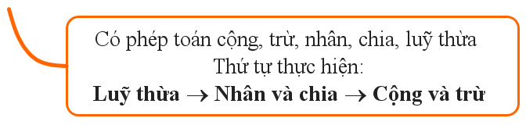

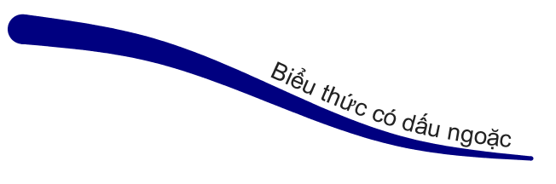
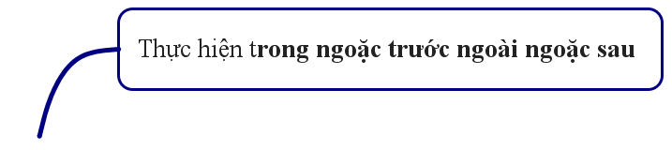
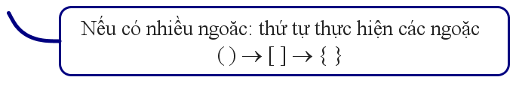
EM ĐÃ BIẾT

Slide 8

Để tính , bạn Minh làm như sau:
Theo em, bạn Minh làm đúng chưa?

Slide 9

TIẾT 9:
THỨ TỰ THỰC HIỆN CÁC PHÉP TÍNH
QUY TẮC CHUYỂN VẾ (Tiết 1)

Slide 10
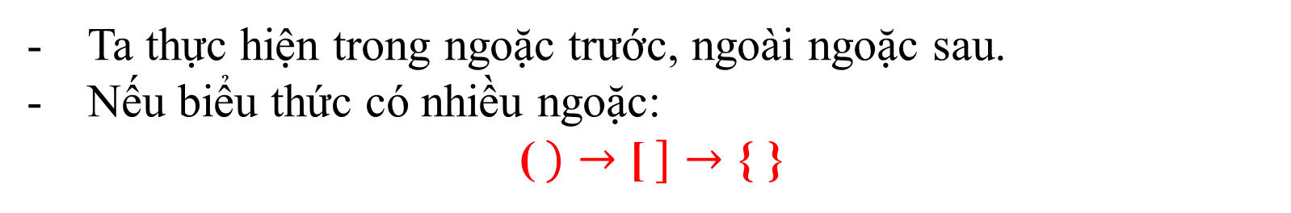
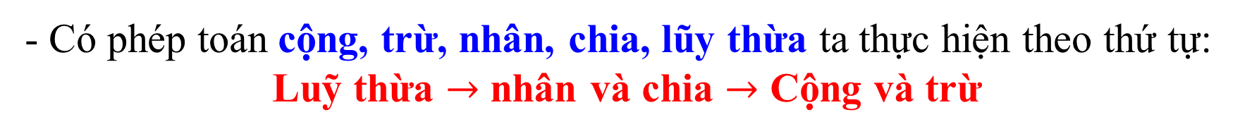
Tiết 9: THỨ TỰ THỰC HIỆN CÁC PHÉP TÍNH – QUY TẮC CHUYỂN VẾ (TIẾT 1)
1. Thứ tự thực hiện các phép tính:
a) Thứ tự thực hiện các phép tính
* Với biểu thức KHÔNG CÓ DẤU NGOẶC:
- Chỉ có phép cộng và phép trừ hoặc chỉ có phép nhân và phép chia ta thực hiện các phép tính từ trái sang phải.
- Có phép toán cộng, trừ, nhân, chia, lũy thừa ta thực hiện theo thứ tự:
Luỹ thừa $→$ nhân và chia $→$ Cộng và trừ
* Với biểu thức CÓ DẤU NGOẶC:
Ta thực hiện trong ngoặc trước, ngoài ngoặc sau.
Nếu biểu thức có nhiều ngoặc:
($)→$ [$]→$ { }

Slide 11


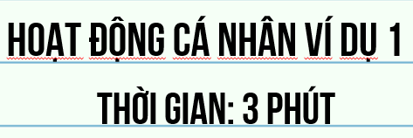
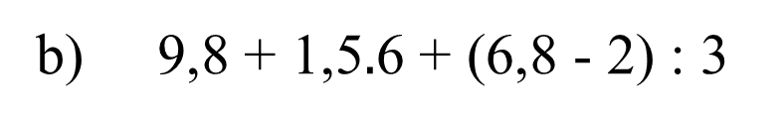
Tiết 9: THỨ TỰ THỰC HIỆN CÁC PHÉP TÍNH – QUY TẮC CHUYỂN VẾ (TIẾT 1)
1. Thứ tự thực hiện các phép tính
a) Thứ tự thực hiện các phép tính
b) Áp dụng
Ví dụ 1
Tính giá trị của các biểu thức sau:
a) 1,2 – 3² + 7,5 : 3
b) 9,8 + 1,5$.$6 + (6,8 - 2) : 3
c)
= 1,2 – 9 + 2,5
= 9,8 + 9 + 4,8 : 3
= -7,8 + 2,5
= 9,8 + 9 + 1,6
= -5,3
= 18,8 + 1,6
= 20,4

Slide 12
Để tính , bạn Minh làm như sau:
Vậy bạn Minh đã làm sai.
Do biểu thức A có các phép tính cộng, nhân, lũy thừa nên ta cần thực hiện phép tính lũy thừa trước, rồi đến phép nhân, cuối cùng đến phép cộng.

Slide 14

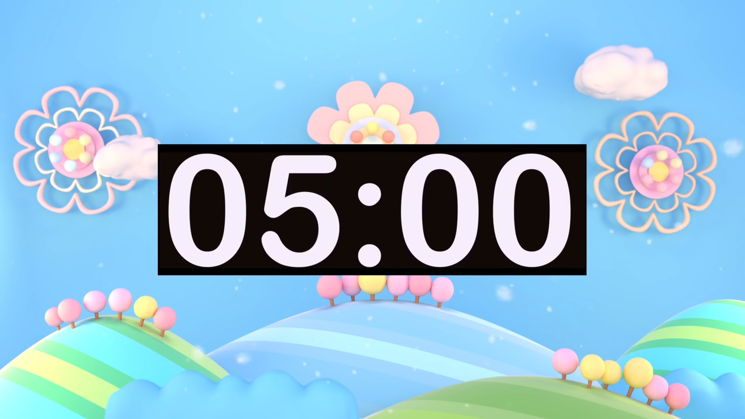
Tiết 9: THỨ TỰ THỰC HIỆN CÁC PHÉP TÍNH – QUY TẮC CHUYỂN VẾ (TIẾT 1)
Bài toán 1
Tính giá trị của các biểu thức sau
NHÓM 1, 2
NHÓM 3
NHÓM 4

Slide 15
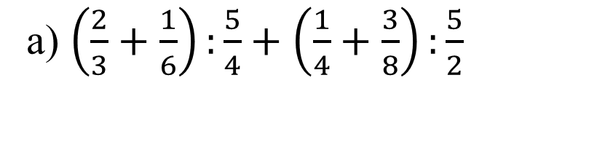
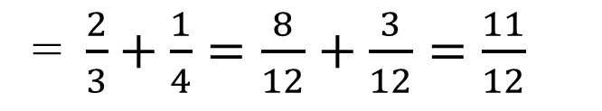
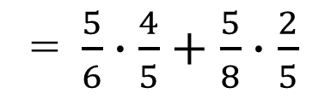
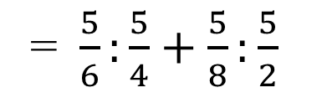
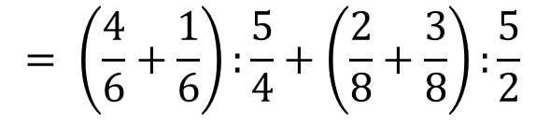
Tiết 9: THỨ TỰ THỰC HIỆN CÁC PHÉP TÍNH – QUY TẮC CHUYỂN VẾ (TIẾT 1)
Bài toán 1
Tính giá trị của các biểu thức sau
a) $\left(\frac{2}{3}+\frac{1}{6}\right):\frac{5}{4}+\left(\frac{1}{4}+\frac{3}{8}\right):\frac{5}{2}$
$$= \left(\frac{4}{6}+\frac{1}{6}\right):\frac{5}{4}+\left(\frac{2}{8}+\frac{3}{8}\right):\frac{5}{2}$$
=$\frac{5}{6}:\frac{5}{4}+\frac{5}{8}:\frac{5}{2}$
=$\frac{5}{6}∙\frac{4}{5}+\frac{5}{8}∙\frac{2}{5}$
=$\frac{2}{3}+\frac{1}{4}=\frac{8}{12}+\frac{3}{12}=\frac{11}{12}$

Slide 16

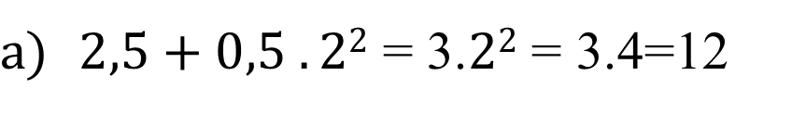
Tiết 9: THỨ TỰ THỰC HIỆN CÁC PHÉP TÍNH – QUY TẮC CHUYỂN VẾ (TIẾT 1)
Bài toán 2
Tìm lỗi sai trong cách thực hiện các phép tính sau và sửa lại cho đúng
$2,5+0,5 . 22$ = 3.$22$ = 3.4=12
HOẠT ĐỘNG CẶP ĐÔI
- Hoạt động cặp đôi hoàn thành phiếu học tập trong 3 phút.
Notes:
HS đọc đề bài trong slide này và GV chuyển sang slide sau để chữa bài

Slide 17
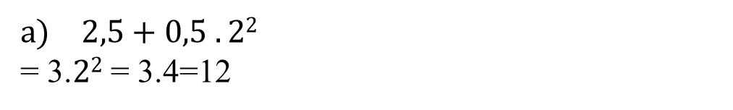
$2,5+0,5 . 22$
= 3.$22$ = 3.4=12
Notes:
HS quan sát đáp án, tự nhận xét bài của mình. GV thu 1 số bài để nhận xét nhanh.

Slide 18
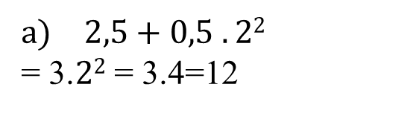
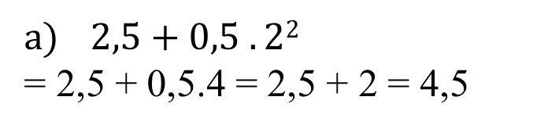
PHIẾU HỌC TẬP
2: Tìm lỗi sai trong cách thực hiện các phép tính sau và sửa lại cho đúng
Đề bài | Lỗi sai
$2,5+0,5 . 22$
= 3.$22$ = 3.4=12
a) Thực hiện cộng trước, lũy thừa , nhân sau.
Sửa lại | Sửa lại
Thực hiện lũy thừa trước, rồi đến nhân,
cuối cùng là phép cộng.
$2,5+0,5 . 22$
= 2,5 + 0,5.4 = 2,5 + 2 = 4,5

Slide 19
PHIẾU HỌC TẬP
2: Tìm lỗi sai trong cách thực hiện các phép tính sau và sửa lại cho đúng
Đề bài | Lỗi sai
b) Thực hiện từ phải sang trái
Sửa lại | Sửa lại
Thực hiện từ TRÁI sang PHẢI

Slide 20
PHIẾU HỌC TẬP
2: Tìm lỗi sai trong cách thực hiện các phép tính sau và sửa lại cho đúng
Đề bài | Lỗi sai
c) Thực hiện ngoài ngoặc trước.
Sửa lại | Sửa lại
Thực hiện trong ngoặc trước, rồi đến phép nhân và cuối cùng là phép trừ.

Slide 22

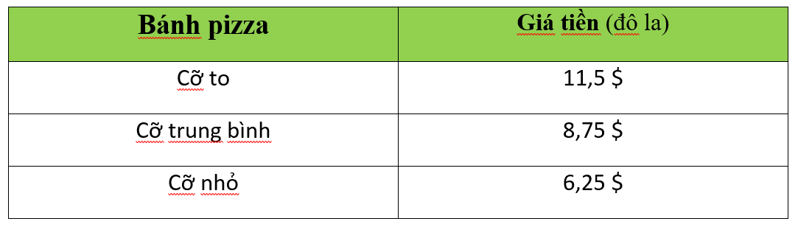
Tiết 9: THỨ TỰ THỰC HIỆN CÁC PHÉP TÍNH – QUY TẮC CHUYỂN VẾ (TIẾT 1)
Bài toán:
Một cửa hàng bán bánh Pizza niêm yết giá tiền như sau:
Bạn An muốn mua 3 cái Pizza cỡ to, 2 cái Pizza cỡ trung bình
và 1 cái Pizza cỡ nhỏ.
Bạn An đưa cho người bán hàng 100$. Hỏi người bán hàng
phải trả lại cho An bao nhiêu đô la?
Notes:
YC HS đọc đề bài, GV đặt câu hỏi gợi ý:
? Muốn tính số khóm hoa cần trồng ta phải biết dữ kiện gì
? Nêu công thức tính chu vi hình chữ nhật
Sau khi HS trả lời các câu hỏi gợi ý, GV chiếu câu hỏi để hướng dẫn giải bài, sau mỗi câu hỏi gọi HS đứng tại chỗ nêu phép tính thực hiện.

Slide 23
EM ĐÃ HỌC

Slide 24

- Xem lại các nội dung bài học và bài tập đã làm trong tiết học.
- Làm các bài tập 1.28a, 1.29, 1.30 SGK Tr21.
- Chuẩn bị giờ sau: Xem trước bài phần “Quy tắc chuyển vế”.

Slide 25


Slide 26









Giờ học kết thúc
Chào tạm biệt các em

